Slide 1

LIBRI PER L’ESTATE 2020
COMPITI DI ITALIANO
I.F.P.A LEVICO TERME

Slide 2

Scegli, dopo averli esaminati per bene, uno dei titoli proposti
Leggi il libro (puoi procurartelo consultando il catalogo online delle biblioteche trentine)
Svolgi gli esercizi proposti nelle slide 12-14
Consiglio: dai un occhio agli
esercizi prima di iniziare il libro, così da sapere, mentre leggi, cosa ti sarà utile ricordare.
Buona lettura e buon lavoro!

Slide 3

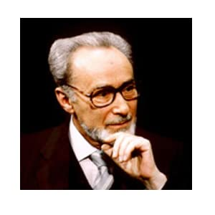
Primo Levi,
Se questo è un uomo (1947)
Testimonianza sconvolgente sull'inferno dei Lager, "Se questo è un uomo" è un capolavoro letterario: una lucida analisi della composizione e della storia del Lager, ovvero dell'umiliazione, dell'offesa, della degradazione dell'uomo, prima ancora della sua soppressione nello sterminio.

Slide 4

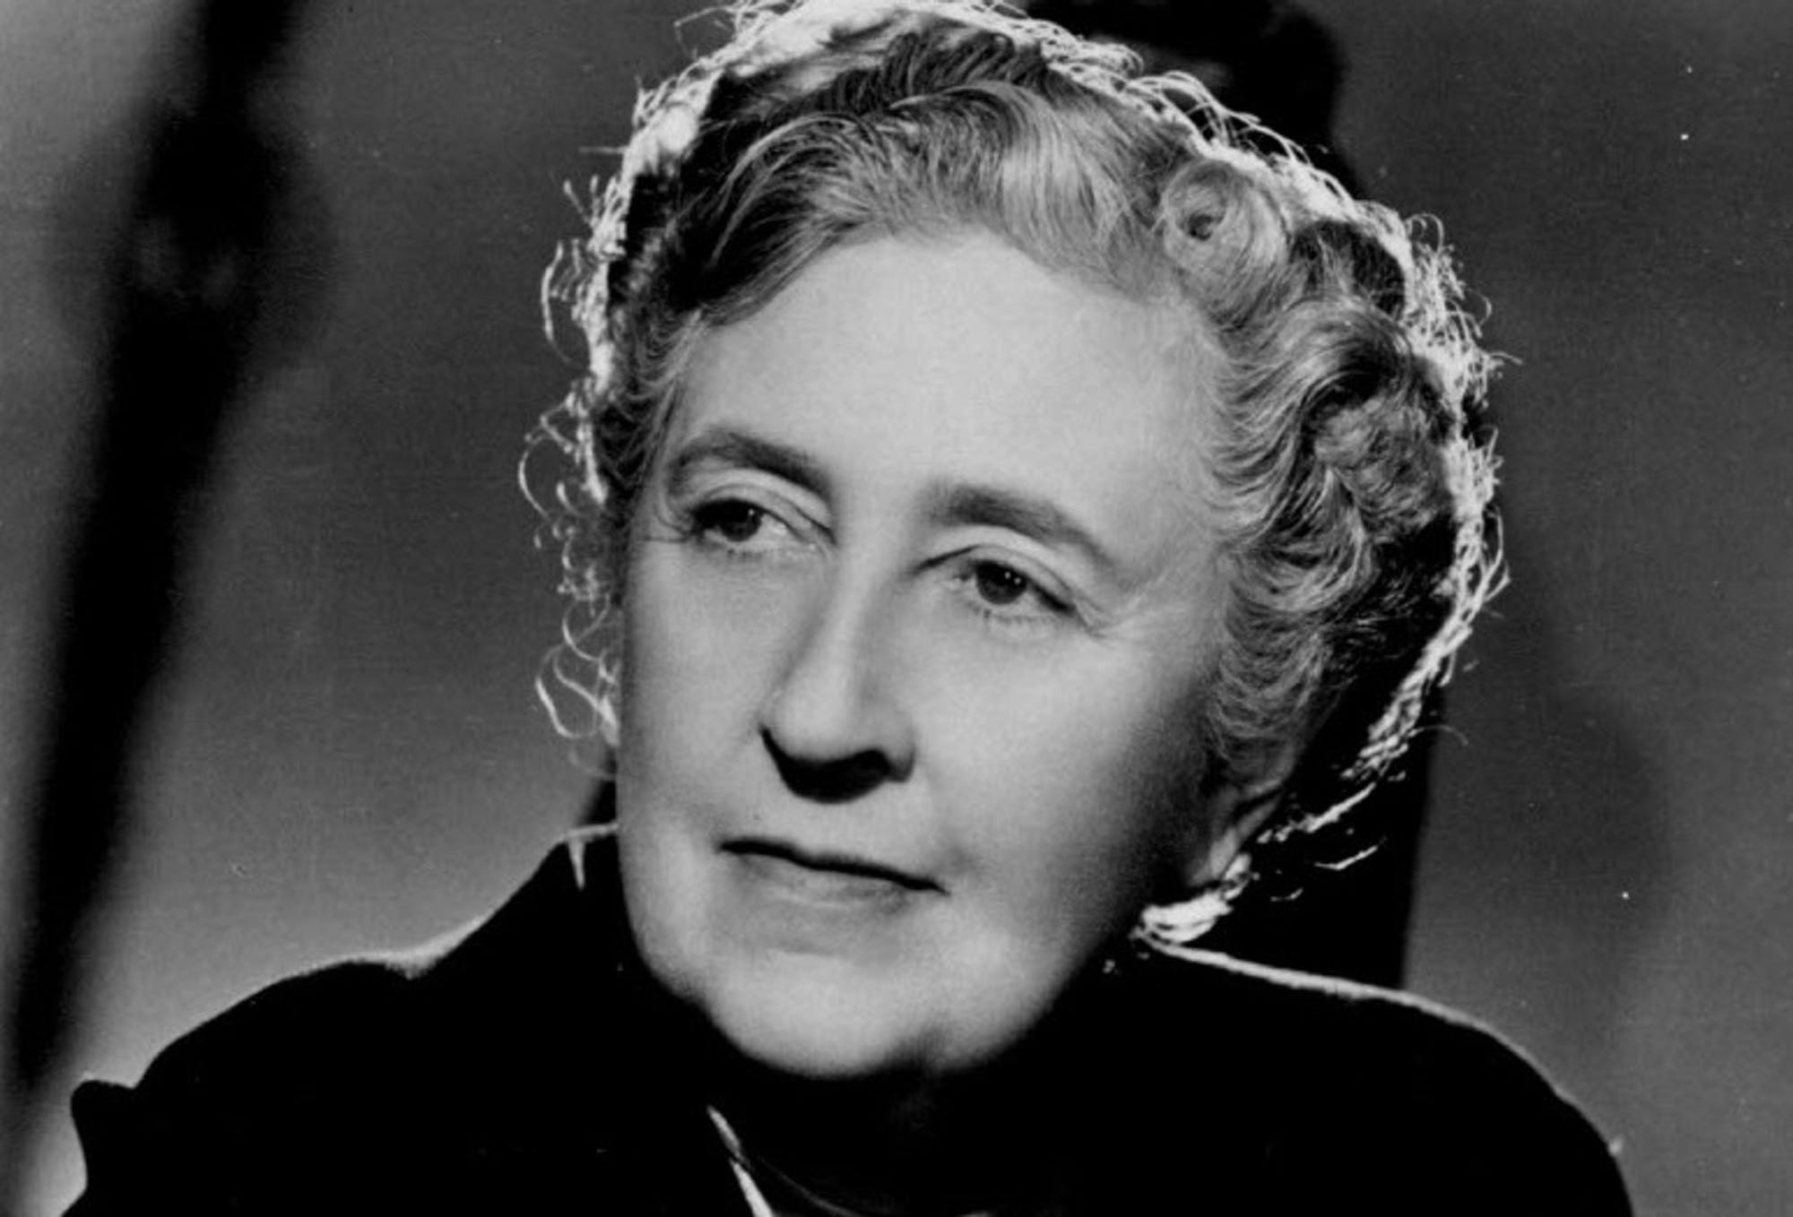
Agatha Christie,
Dieci piccoli indiani (1939)
Dieci persone estranee l'una all'altra sono state invitate a soggiornare in una splendida villa, senza sapere il nome del generoso ospite. E ora sono lì, su quell'isola che sorge dal mare, simile a una gigantesca testa, che fa rabbrividire soltanto a vederla. Non hanno trovato il padrone di casa ad aspettarli. Ma hanno trovato una poesia incorniciata e appesa sopra il caminetto di ciascuna camera. E una voce inumana e penetrante che li accusa di essere tutti assassini. Per gli ospiti intrappolati è l'inizio di un interminabile incubo.

Slide 5

Greta Thunberg,
La nostra casa è in fiamme (2019)
«Non voglio la vostra speranza. Voglio che proviate la paura che provo io ogni giorno. Voglio che agiate come fareste in un'emergenza. Come se la vostra casa fosse in fiamme. Perché lo è.» Greta Thunberg ha parlato chiaro ai grandi del mondo e ha iniziato così la sua battaglia contro il cambiamento climatico. Questa è la storia di Greta, dei suoi genitori e di sua sorella Beata, che come lei soffre della sindrome di Asperger. È il «grido d'aiuto» di una ragazzina che ha convinto la famiglia a cambiare vita e ora sta cercando di convincere il mondo intero.

Slide 6

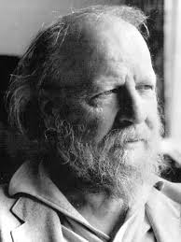
William Golding,
Il signore delle mosche (1954)
Un gruppo di ragazzi inglesi, sopravvissuti a un incidente aereo, resta abbandonato a se stesso su un'isola deserta e si trasforma in una terribile tribù di selvaggi sanguinari dai macabri riti. Golding nel 1983 ha ottenuto il Nobel per la letteratura.

Slide 7

Francesca Longo,
Come ti sequestro la prof (2008)
Una scuola qualunque, dove si entra e si esce ad orari variabili, dove si studia e anche no, un parcheggio dove proprio non ci si conosce. E uno dei tanti giorni di scuola vissuto come inutile, non fosse che il primo della classe sequestra per errore la prof di latino. Comincia così l'avventura di un gruppo di quindici ragazzi che, seppure diversi tra loro, si scopriranno amici. Ventiquattro ore per permettere a ognuno di raccontarsi agli altri, di uscire da quel “bozzolo” di silenzio che caratterizza la società contemporanea. Ventiquattro ore per aiutarsi a vicenda, abbattendo le barriere del pregiudizio ed evitando di cascare nel tranello del giudizio.

Slide 8

Laila Wadia,
Come diventare italiani in 24 ore: diario di un'aspirante italiana (2010)
Italiani si nasce o si diventa? Come ci vedono gli stranieri? Immaginate di avere 24 ore per apprendere le fondamentali abitudini e i tipici modi di fare dell'italiano medio. Ogni ora sarebbe dedicata ad apprendere qualche dettaglio del nostro carattere nazionale, e a fine giornata il miracolo sarebbe compiuto: avreste raggiunto il vostro Ql (Quoziente d'Italianità) ideale, senza sentirvi più "stranieri". Un romanzo intelligente e spassoso, che affronta tutti gli stereotipi sugli italiani da un punto di vista insolito e tremendamente istruttivo.

Slide 9
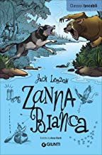
Jack London
Zanna Bianca (1906)
Nel gelido e selvaggio Nord la vita non è facile, è lotta contro la fame, è uccidere per non essere ucciso. Lo sa bene Zanna Bianca, un lupo che, ancora cucciolo, si troverà a vivere in mezzo agli uomini. La convivenza insegnerà al lupo la dura legge dell'obbedienza agli uomini, tra scontri e maltrattamenti. Ma un sentimento nascerà nel cuore oscuro del lupo. Zanna Bianca, che sembra conoscere solo odio e diffidenza, rinuncerà ad essere lupo e si farà cane per amore del suo padrone buono e comprensivo. Una storia avventurosa e al tempo stesso commovente, un sogno di amicizia tra uomo e mondo degli animali.

Slide 10
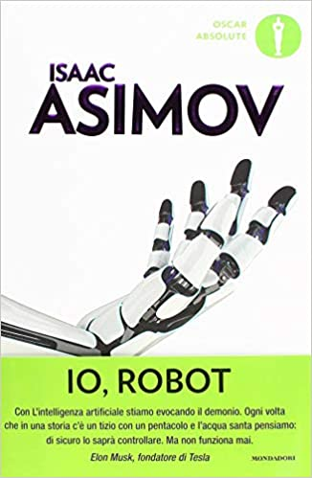
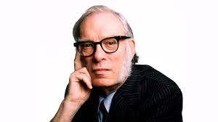
Isaac Asimov
Io, Robot (1950)
Questa celebre antologia raccoglie i migliori racconti che il più famoso scrittore di fantascienza di tutti i tempi ha dedicato ai robot. È proprio in questo libro che Asimov detta le tre Leggi della robotica, che regolano appunto il comportamento delle "macchine pensanti" e che da allora in poi sono alla base di tutta la letteratura del genere.

Slide 11
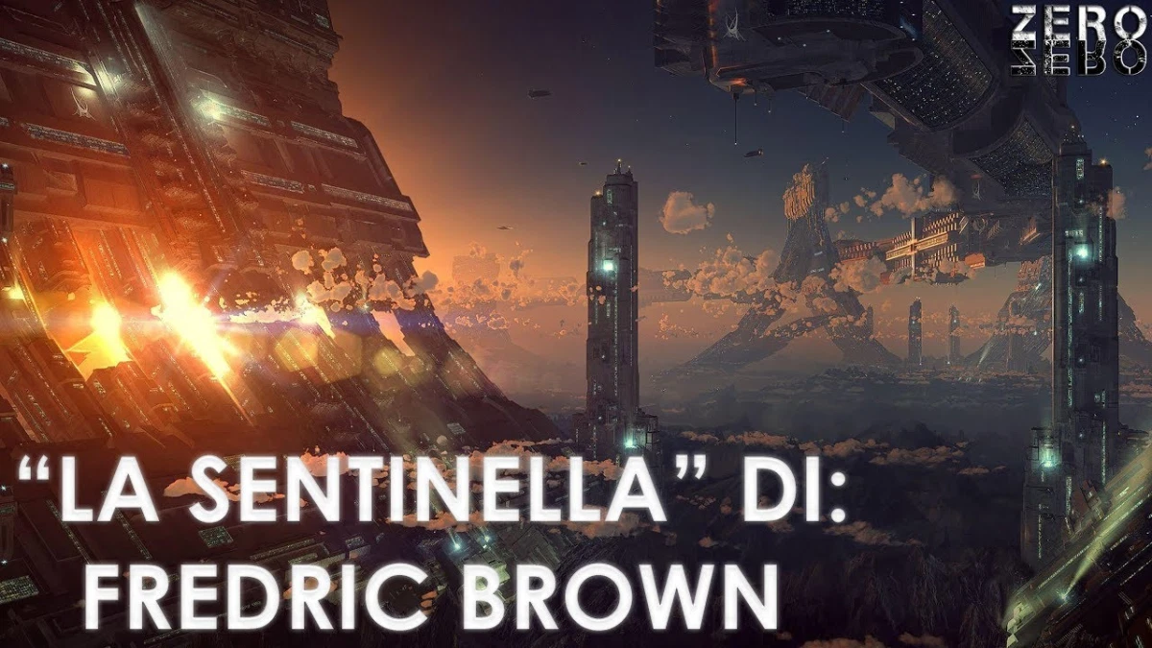
Fredric Brown,
La sentinella e altri racconti di fantascienza (2004)
Con uno stile lucido, tagliente e spesso imprevedibile, questi brevi racconti di fantascienza (scritti attorno al 1950) ci pongono davanti agli interrogativi creati dai grandi progressi della scienza e della tecnica: razzismo interplanetario, viaggi nel tempo, intelligenze artificiali forse troppo avanzate… Pieni di tensione, questi racconti non mirano a dipingere meravigliosi mondi futuri, ma a sottolinearne gli aspetti più pericolosi e ambigui.

Slide 12
ATTIVITÀ
Svolgi i seguenti esercizi: sul quaderno, o se vuoi, su dei file che poi potrai caricare su un tuo padlet personalizzato (vedi punto 7)
Scrivi una lettera ad un personaggio del testo a tua scelta per dargli suggerimenti, consigli o sostegno in una determinata situazione che vive nel libro (minimo 200 parole).
Immagina che la storia prenda una piega diversa e scrivi una conclusione differente al libro (minimo 200 parole).
Scrivi alcune pagine di diario (minimo 3) in cui racconti i pensieri, le emozioni, i sentimenti che ti hanno trasmesso alcuni episodi del racconto, associandoli alla tua esperienza personale. Puoi trarre spunto dalle riflessioni riportate nella prossima slide.

Slide 13
Qual è il motivo per cui hai scelto di leggere questo libro? Quali sono i fattori/ elementi/ argomenti / indizi, che hanno catturato la tua attenzione? Quanto ti sei immedesimato nella storia dei personaggi, provando sensazioni simili?
Prova a descrivere tali personaggi partendo da come quel personaggio agisce, le scelte che compie e i modi che ha di porsi; prova a riflettere su cosa prova quel personaggio e quali sono i pensieri che hanno influenzato i suoi stati d’animo.
I personaggi provano:
- Gioia ( che cosa li rende felici )
- Tristezza ( che cosa li rende tristi )
- Paura ( che cosa li spaventa )
- Rabbia ( che cosa li fa arrabbiare )
Quali sono i pensieri che hanno influenzato i loro stati d’animo?
Qual è la loro reazione?
Secondo te, il loro comportamento è stato positivo o negativo?

Slide 14
Scegli una canzone che secondo te rappresenta una situazione letta o che si associ ad una parte che ti ha colpito. Motiva poi la tua scelta, descrivendo la parte che hai scelto e perché la hai collegata a quella canzone.
Trascrivi alcune frasi che ti sono sembrate significative (almeno 3), poi motiva la scelta di queste frasi: perché le hai scelte? A cosa ti fanno pensare?
Scegli alcune parole (minimo 3) che secondo te rappresentano quello che ti è rimasto dalla lettura del libro, poi inserisci delle immagini ad esse collegate.
Carica tutto il materiale che hai prodotto sul tuo Padlet, che potrai creare e personalizzare seguendo le indicazioni riportate qui.

